Slide 1




Luyện từ và câu
Nối các vế câu ghép bằng quan hệ từ

Slide 2

Mục tiêu
□ Học sinh hiểu thế nào là một câu ghép thể hiện quan hệ nguyên nhân – kết quả.
□ Học sinh biết điền quan hệ từ thích hợp, thêm vế câu thích hợp, thay đổi vị trí của các vế để tạo những câu ghép có quan hệ nguyên nhân – kết quả.

Slide 3
Mục tiêu
□ HS hiểu thế nào là một câu ghép thể hiện quan hệ nguyên nhân – kết quả.
Khởi động
□ HS biết điền quan hệ từ thích hợp, biết thêm vế câu thích hợp, biết thay đổi vị trí các vế để tạo những câu ghép có quan hệ nguyên nhân – kết quả.

Slide 4
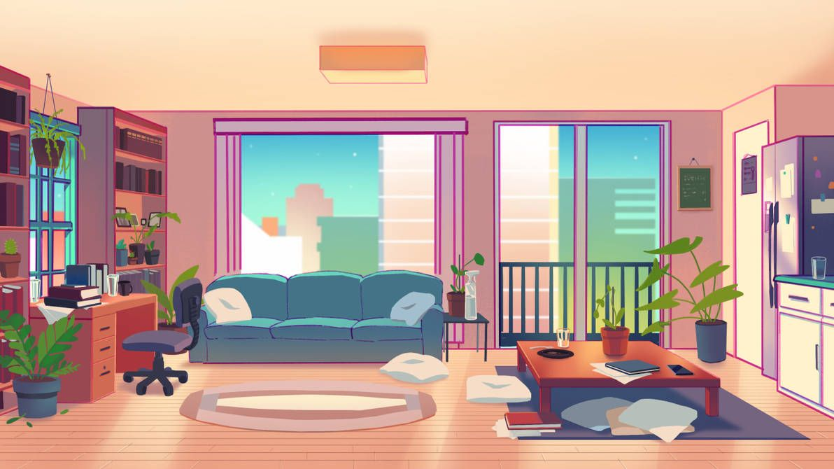

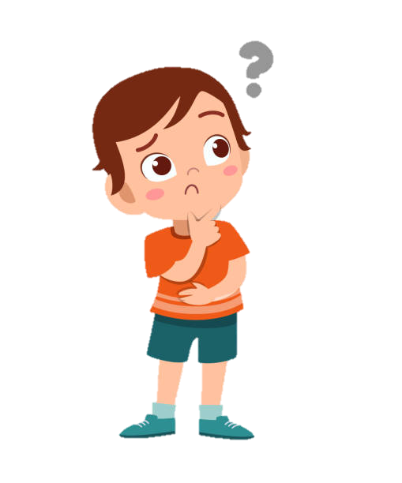
Chúng ta sắp được đi cắm trại rồi. Em háo hức lắm anh Bi ơi!
Ối! Em chưa chuẩn bị gì cả? Làm sao bây giờ ạ?
Thế chúng ta hãy nhờ các bạn nhỏ cùng giúp mình chuẩn bị nhé!
Vậy em đã chuẩn bị đồ dùng để đi cắm trại chưa Tin?

Slide 5


Quan trọng nhất là lều. Chúng ta hãy đến cửa hàng để mua lều nhé!

Slide 6
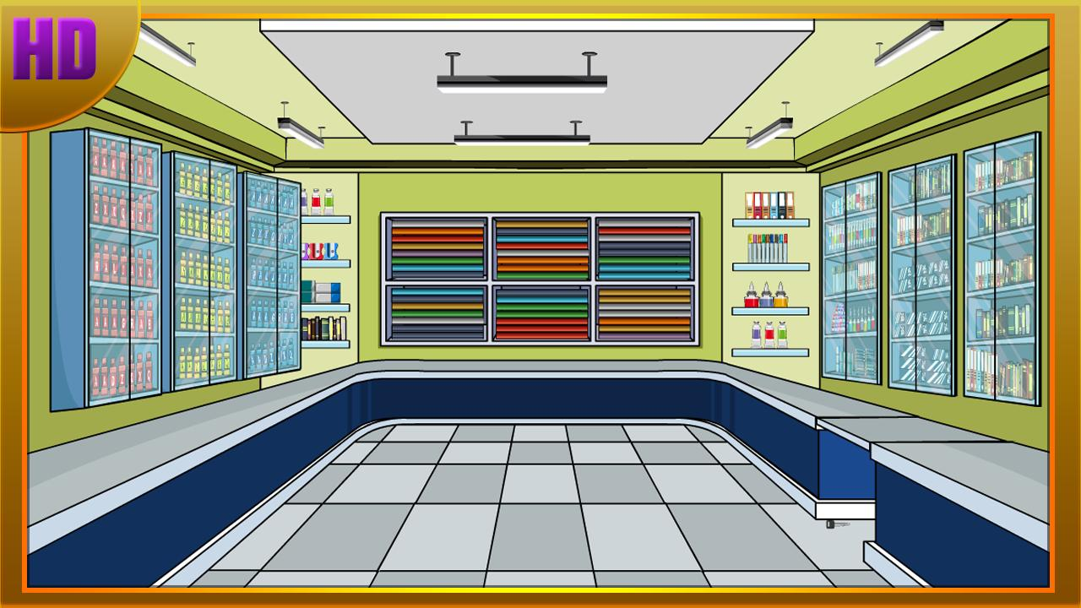

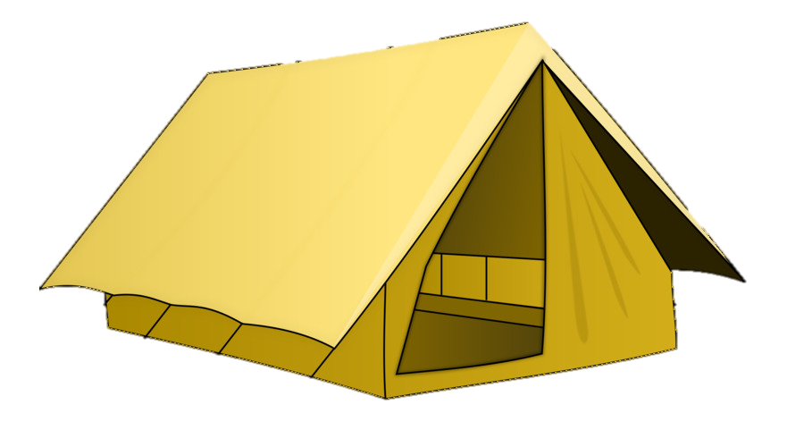

Có mấy cách để nối các vế câu trong câu ghép?
Có hai cách để nối các vế câu trong câu ghép:
+ Cách 1: Nối bằng quan hệ từ hoặc cặp quan hệ từ.
+ Cách 2: Nối trực tiếp bằng dấu câu (dấu phẩy, dấu chấm phẩy hoặc dấu hai chấm).

Slide 7

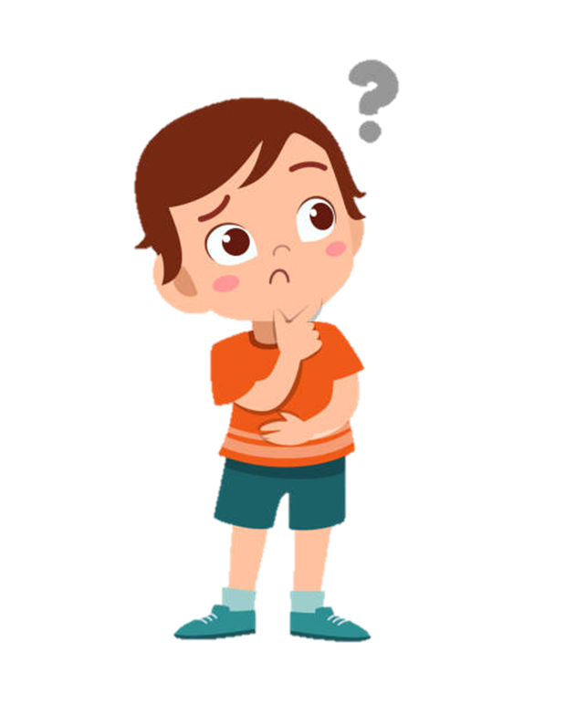
Giờ chúng ta hãy chọn quần áo nhé!
Có lều rồi. Giờ mình cần gì nữa anh?

Slide 8
Mục tiêu
□ HS hiểu thế nào là một câu ghép thể hiện quan hệ nguyên nhân – kết quả.
Khám phá
□ HS biết điền quan hệ từ thích hợp, biết thêm vế câu thích hợp, biết thay đổi vị trí các vế để tạo những câu ghép có quan hệ nguyên nhân – kết quả.

Slide 9
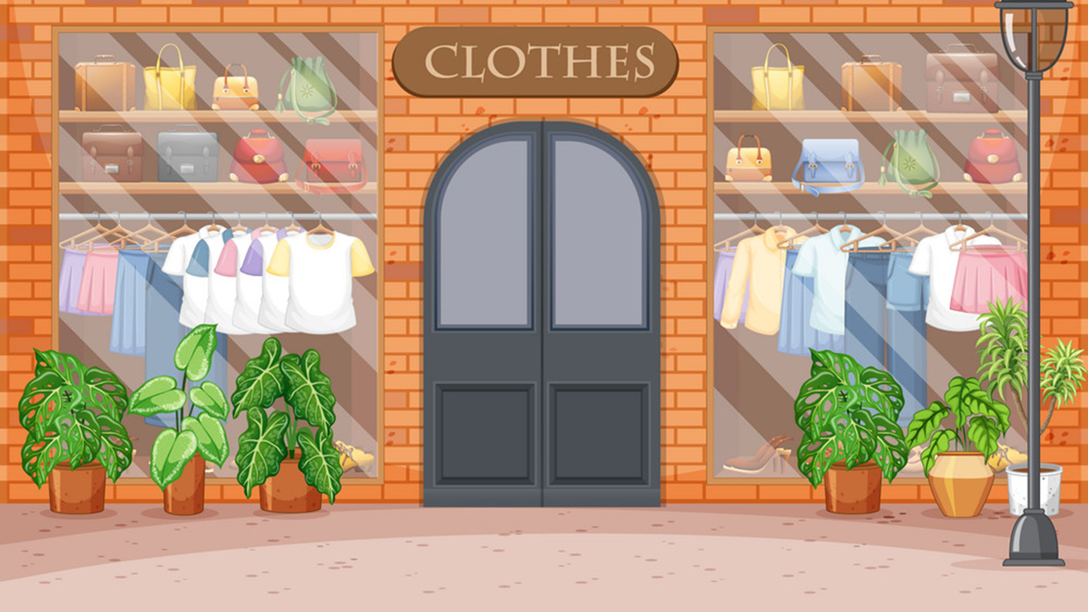

I. Nhận xét
1. Cách nối và cách sắp xếp các vế câu trong hai câu ghép sau đây có gì khác nhau?
Vì con khỉ này rất nghịch nên các anh bảo vệ thường phải cột dây.
Đoàn Giỏi
(Chỉ nguyên nhân)
(Chỉ kết quả)
b) Thầy phải kinh ngạc vì chú học đến đâu hiểu ngay đến đó và có trí nhớ lạ thường.
Trinh Đường
(Chỉ kết quả)
(Chỉ nguyên nhân)
Notes:
GV lưu ý với HS trình tự làm bài:
- Dùng dấu gạch chéo phân cách các vế câu trong mỗi câu ghép.
- Phát hiện cách nối các vế câu giữa hai câu có gì khác nhau.
- Phát hiện cách sắp xếp các vế câu trong mỗi câu ghép.

Slide 10


I. Nhận xét
2. Tìm thêm những quan hệ từ và cặp quan hệ từ dùng để nối các vế câu có quan hệ nguyên nhân – kết quả.
Một quan hệ từ: vì, bởi vì, nên, cho nên,…
 Ví dụ: Tôi khỏe mạnh bởi vì tôi chăm chỉ tập thể dục.
Các cặp quan hệ từ: vì… nên…; bởi vì… cho nên…; tại vì… cho nên…; do… nên…; do… mà…; nhờ… mà…
Ví dụ:
- Vì trời mưa to nên đường rất trơn.
- Nhờ mưa thuận gió hòa mà vụ mùa năm nay bội thu.

Slide 11
II. Ghi nhớ
Để thể hiện quan hệ nguyên nhân – kết quả giữa hai vế câu ghép, ta có thể nối chúng bằng:
- Một quan hệ từ: vì, bởi vì, nên, cho nên,…
- Hoặc một cặp quan hệ từ: vì… nên… ; bởi vì… cho nên… ; tại vì… cho nên… ; do… nên… ; do… mà… ; nhờ… mà…

Slide 12
Oai lắm luôn đó.
Giờ thì mình soạn thêm những vật dụng phụ: bản đồ, la bàn, thức ăn,… nhé!
Anh xem em mặc đồ có oai không?

Slide 13
Mục tiêu
□ HS hiểu thế nào là một câu ghép thể hiện quan hệ nguyên nhân – kết quả.
Luyện tập
□ HS biết điền quan hệ từ thích hợp, biết thêm vế câu thích hợp, biết thay đổi vị trí các vế để tạo những câu ghép có quan hệ nguyên nhân – kết quả.

Slide 14

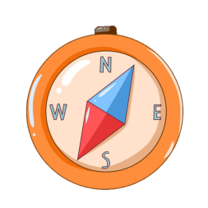
III. Luyện tập
Bài 1. Tìm các vế câu chỉ nguyên nhân, chỉ kết quả và
quan hệ từ, cặp quan hệ từ nối các vế câu này trong những ví dụ sau:
a) Bởi chưng bác mẹ tôi nghèo
Cho nên tôi phải băm bèo, thái khoai.
Ca dao
b) Vì nhà nghèo quá, chú phải bỏ học.
Trinh Đường
c) Lúa gạo quý vì ta phải đổ bao mồ hôi mới làm ra được. Vàng cũng quý vì nó rất đắt và hiếm.
Trịnh Mạnh

Slide 15
a) Bởi chưng bác mẹ tôi nghèo
Cho nên tôi phải băm bèo, thái khoai.
Ca dao
(Chỉ nguyên nhân)
(Chỉ kết quả)
b) Vì nhà nghèo quá, chú phải bỏ học.
Trinh Đường
(Chỉ nguyên nhân)
(Chỉ kết quả)
c) Lúa gạo quý vì ta phải đổ bao mồ hôi mới làm ra được. Vàng cũng quý vì nó rất đắt và hiếm.
Trịnh Mạnh
(Chỉ kết quả)
(Chỉ nguyên nhân)
(Chỉ kết quả)
(Chỉ nguyên nhân)

Slide 16

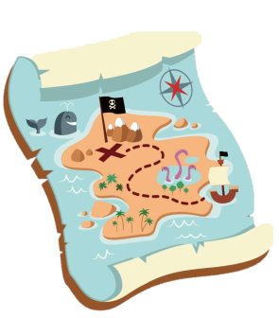
III. Luyện tập
Bài 2. Từ một câu ghép đã dẫn ở bài tập 1, hãy tạo ra một câu ghép mới bằng cách thay đổi vị trí của các vế câu (có thể thêm bớt từ nếu thấy cần thiết).
a) Bởi chưng bác mẹ tôi nghèo
Cho nên tôi phải băm bèo, thái khoai.
Ca dao
→ Tôi phải băm bèo thái khoai vì gia đình tôi nghèo.
→ Tôi phải băm bèo thái khoai vì bác mẹ tôi nghèo.

Slide 17
b) Vì nhà nghèo quá, chú phải bỏ học.
Trinh Đường
→ Chú phải bỏ học vì nhà nghèo quá.
→ Chú phải bỏ học do nhà nghèo quá.
c) Lúa gạo quý vì ta phải đổ bao mồ hôi mới làm ra được. Vàng cũng quý vì nó rất đắt và hiếm.
Trịnh Mạnh
→ Vì người ta phải đổ bao mồ hôi mới làm ra được lúa gạo nên nó rất quý. Vì vàng rất đắt và hiếm nên nó cũng rất quý.

Slide 18
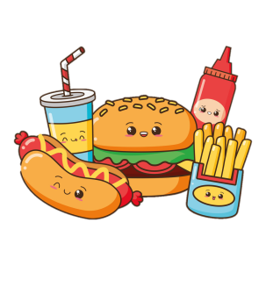
III. Luyện tập
Bài 3. Chọn quan hệ từ trong ngoặc đơn thích hợp với mỗi chỗ trống. Giải thích vì sao em chọn quan hệ từ ấy.
(tại, nhờ)
a) thời tiết thuận nên lúa tốt.
Nhờ
………
b) thời tiết không thuận nên lúa xấu.
Tại
………

Slide 19

III. Luyện tập
Bài 4. Thêm vào chỗ trống một vế câu thích hợp để tạo thành câu ghép chỉ nguyên nhân – kết quả:
a) Vì bạn Dũng không thuộc bài
………
b) Do nó chủ quan
………
c) nên Bích Vân đã có nhiều tiến bộ trong học tập.

Slide 20
a) Vì bạn Dũng không thuộc bài
………
→ Vì bạn Dũng không thuộc bài nên bạn ấy bị điểm kém.
→ Vì bạn Dũng không thuộc bài nên cả tổ mất điểm thi đua.
b) Do nó chủ quan
………
→ Do nó chủ quan nên nó không hoàn thành bài đúng thời hạn.
→ Do nó chủ quan nên bài thi của nó không đạt điểm cao.
c) nên Bích Vân đã có nhiều tiến bộ trong học tập.
………
→ Nhờ các bạn tận tình giúp đỡ nên Bích Vân đã có nhiều tiến bộ trong học tập.
→ Nhờ cô giáo tận tình dạy bảo nên Bích Vân đã có nhiều tiến bộ trong học tập.

Slide 21


Cảm ơn các bạn đã giúp anh em tớ chuẩn bị đầy đủ đồ dùng. Chúng tớ lên đường đi cắm trại đây.

Slide 22
Đánh giá mục tiêu
☑ Học sinh hiểu thế nào là một câu ghép thể hiện quan hệ nguyên nhân – kết quả.
☑ Học sinh biết điền quan hệ từ thích hợp, thêm vế câu thích hợp, thay đổi vị trí các vế để tạo những câu ghép có quan hệ nguyên nhân – kết quả.

Slide 23
Dặn dò
- Ôn lại bài học.
- Xem trước bài “Nối các vế câu ghép bằng quan hệ từ (tr.38).

Slide 24

Chào tạm biệt các bạn!

